Slide 1

TRƯỜNG TIỂU HỌC QUANG TRUNG
Sách kết nối tri thức với cuộc sống – Lớp 4
Năm học 2024-2025

MÔN: TOÁN
BÀI 66: LUYỆN TẬP CHUNG (T2)
Giáo viên: Trịnh Thị Mơ

Slide 2
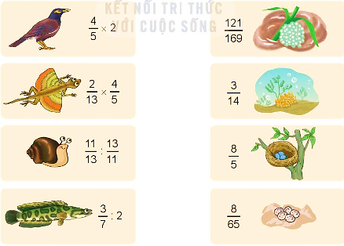
1. Chọn kết quả cho mỗi phép tính.
Notes:
H – H

Slide 3
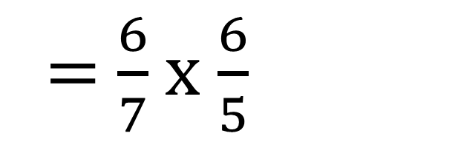
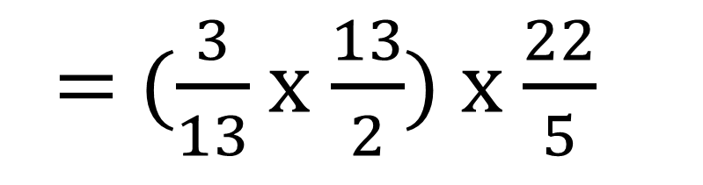
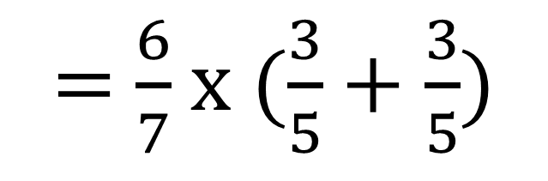
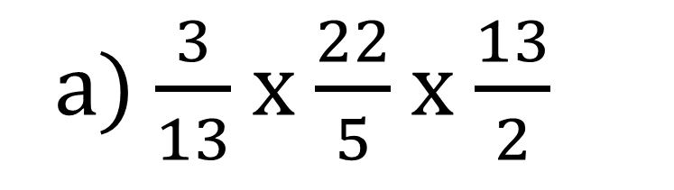
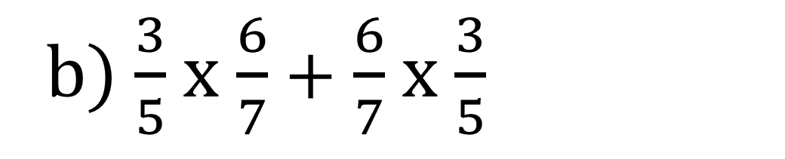
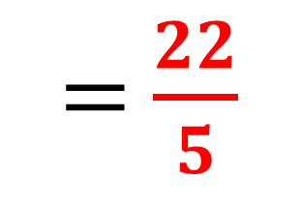

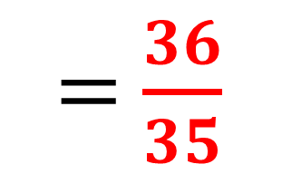
2. Tính bằng cách thuận tiện nhất.
a) $\frac{3}{13}$ x $\frac{22}{5}$ x $\frac{13}{2}$
= ($\frac{3}{13}$ x $\frac{13}{2}$) x $\frac{22}{5}$
= 1 x $\frac{22}{5}$
= $\frac{22}{5}$
= $\frac{36}{35}$
= $\frac{6}{7}$ x ($\frac{3}{5}$ + $\frac{3}{5}$)
= $\frac{6}{7}$ x $\frac{6}{5}$
b) $\frac{3}{5}$ x $\frac{6}{7}$ + $\frac{6}{7}$ x $\frac{3}{5}$

Slide 4

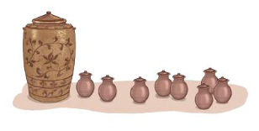
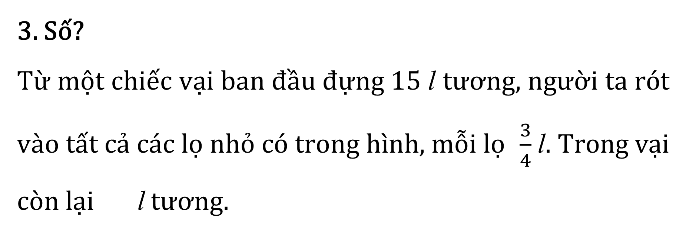
3. Số?
Từ một chiếc vại ban đầu đựng 15 l tương, người ta rót vào tất cả các lọ nhỏ có trong hình, mỗi lọ $\frac{3}{4}$l. Trong vại còn lại l tương.
Cùng
thảo luận nhóm

Slide 5
3. Số?
Trong vại còn lại l tương.
Trong vại còn lại 9 l tương.

Slide 6


4. Năm nay, ông nội của Việt 72 tuổi, tuổi của Việt bằng $\frac{1}{8}$ tuổi của ông nội. Anh Chúc lớn hơn Việt 5 tuổi. Hỏi năm nay anh Chúc bao nhiêu tuổi?
4. Năm nay, ông nội của Việt 72 tuổi, tuổi của Việt bằng $\frac{1}{8}$ tuổi của ông nội. Anh Chúc lớn hơn Việt 5 tuổi. Hỏi năm nay anh Chúc bao nhiêu tuổi?

Slide 7
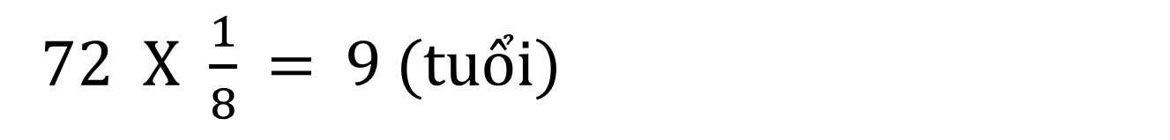
4.
Bài giải
Tuổi của Việt năm nay là:
72 X $\frac{1}{8}$ = 9 (tuổi)
Tuổi của anh Chúc năm nay là:
9 + 5 = 14 (tuổi)
Đáp số: 14 tuổi.

Slide 8


5. Tìm phân số thích hợp.
Hình dưới đây cho biết chiều rộng và diện tích của các hình chữ nhật nhỏ. Chiều dài của hình chữ nhật lớn nhất trong hình là cm.
Cùng thảo luận nhóm 4
Notes:
H – H

Slide 9
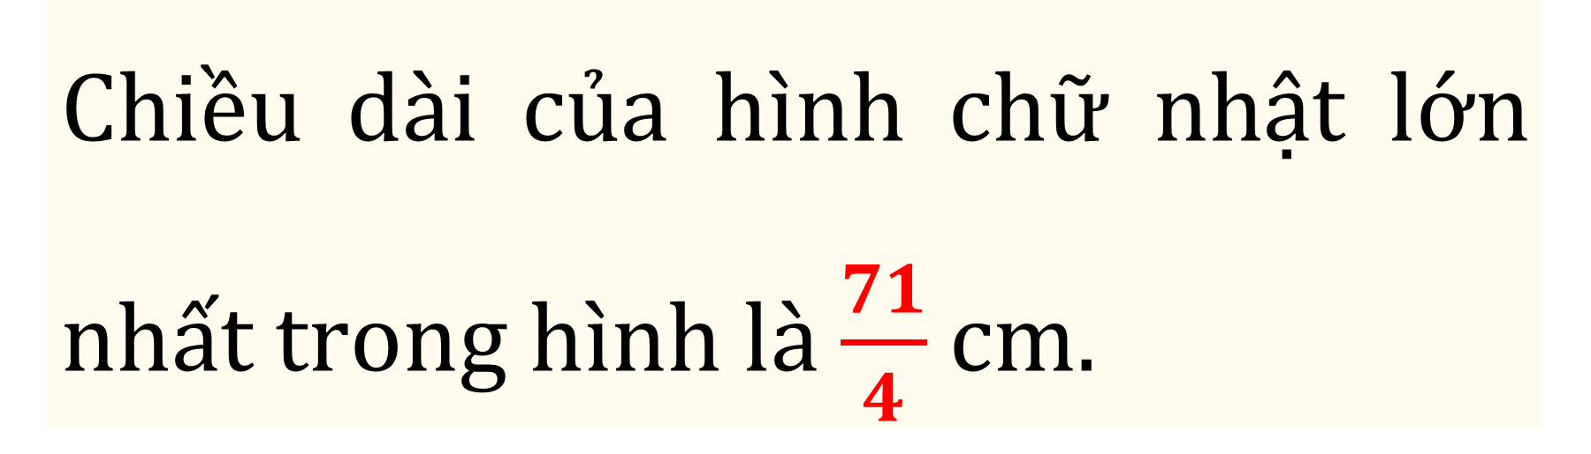
5. Tìm phân số thích hợp.
Chiều dài của hình chữ nhật lớn nhất trong hình là $\frac{71}{4}$ cm.
Chiều dài của hình chữ nhật lớn nhất trong hình là cm.
Notes:
GV cùng hs phân tích trên bảng lớp sẽ dễ hiểu hơn thầy cô nhé

Slide 10
DẶN DÒ

